Slide 1

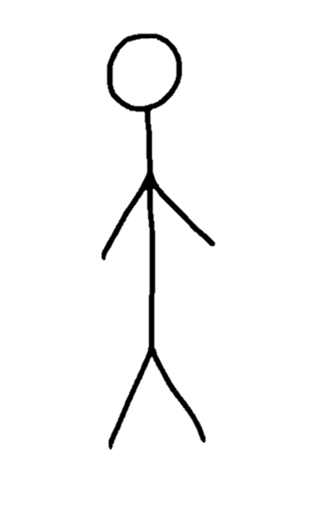
「ジャックと生きる木 のべあど！」
TEST STORY 1
のべあど！制作時のテストストーリー
2021/08/09~

Slide 2
「ジャックと生きる木 のべあど！」
TEST STORY 2
ストーリーセレクトを実装時に追加したテストストーリー
2021/08/09~

Slide 3
「ジャックと生きる木 のべあど！」
TEST STORY 3
背景の変更をテストしたストーリー
2021/08/09~

Slide 4
「ジャックと生きる木 のべあど！」
TEST STORY 4
これまでのジャックと生きる木
(テストストーリー)
2021/08/10~

Slide 5
「ジャックと生きる木 のべあど！」
TEST STORY 5
プリロード機能の実装テスト
2021/08/10~

Slide 6
名前：ジャック
キャラ種類：The story of JLT
攻撃力：20
防御力：20
最大HP：100
・コメント
ジャックと生きる木の主人公の一人。
なんか色々と戦っている。

Slide 7
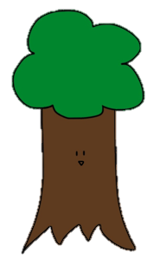
名前：生きる木
キャラ種類：The story of JLT
攻撃力：35
防御力：15
最大HP：150
・コメント
ジャックと生きる木の主人公の一人。
なんかのんびりと生活している。

Slide 8

名前：ひまわりたん
キャラ種類：The story of JLT
攻撃力：10
防御力：40
最大HP：180
・コメント
植物科のエンジニア的な人…いや花。

Slide 9

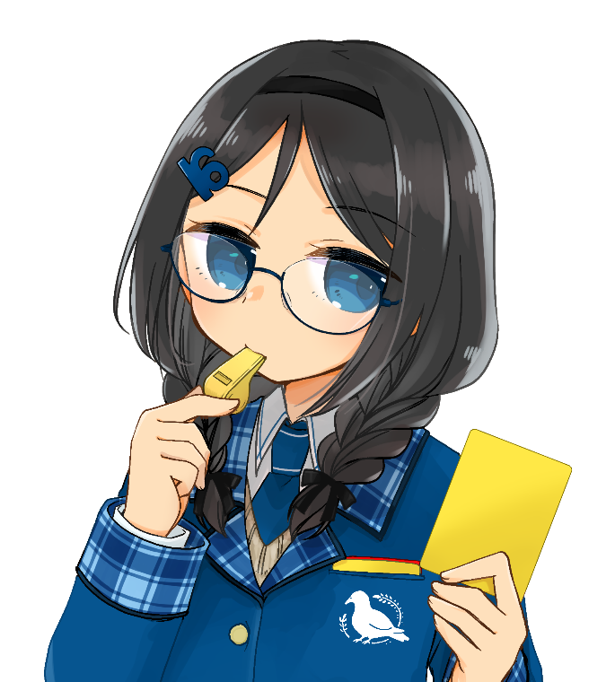
名前：16番ちゃん
キャラ種類：SDGs 応援ガールズ
攻撃力：45
防御力：60
最大HP：156
・コメント
SDGsの16番、「平和と公正をすべての人に」という目標をもつ者。
追加理由：……。（記憶喪失により不明。）

Slide 10

名前：ダークジャック
キャラ種類：JLT 2.30「タマシイ込めて」
攻撃力：45
防御力：5
最大HP：200
・コメント
ジャックと生きる木「タマシイ込めて」より、敵キャラの「ダークジャック」が参戦っ！
(この言い方やだな)

